Slide 1
健康與體育
閱讀研習

Slide 3
現狀─就醫─診斷─處方
發燒
頭痛
鼻水
感冒
西醫
中醫
能量療法
自然療法

Slide 4
現狀─就醫─診斷─處方
飲食
運動
生活作息
補充營養素
年紀
身體狀況
肌肉
骨骼
醫師建議
營養諮詢
體育教練

Slide 5
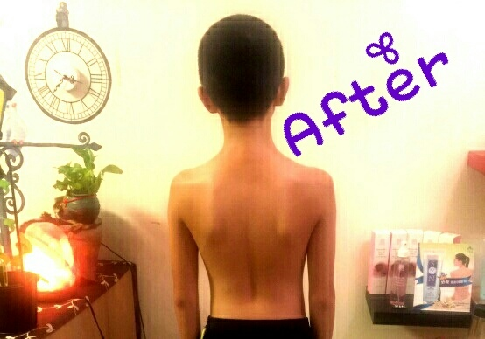
健康的心靈寓於健康的身體

Slide 6
現在→

Slide 7
健身/健生
現狀分析
預計達成的目標
三年計畫
1.
2.
3.
思考
規畫
意志
耐力
毅力
實踐力行

Slide 8
素養導向教學的四大原則
參照各領域/科目之核心素養、學習重點
整合知識、
技能與態度
脈絡化的
情境學習
學習歷程、
方法及策略
實踐力行的表現

Slide 9
3-4 /
核心素養
自主行動
社會參與
溝通互動
學習意願
活用學習
社會參與
學習方法
「核心素養」是指一個人為適應現在生活及面對未來挑戰，所應具備的知識、能力與態度。「核心素養」強調學習不宜以學科知識及技能為限，而應關注學習與生活的結合，透過實踐力行而彰顯學習者的全人發展
以人為本的終身學習者
Notes:
請注意動畫效果：
1.「核心素養」是指一個人為適應現在生活及面對未來挑戰，所應具備的知識、能力與態度。
2.「核心素養」強調學習不宜以學科知識及技能為限，而應關注學習與生活的結合，透過實踐力行而彰顯學習者的全人發展。
3.核心素養強調教育的價值與功能其三面九項涵蓋知識、能力與態度，在學習過程中引導學生解決生活情境中所面臨的問題，並能與時俱進成為終身學習者。
4.核心素養承續十大基本能力與核心能力勾勒說明學習者圖像（自主行動）、學習的圖像（溝通互動），以及學習的意義和價值（社會參與）。

Slide 10
3-4-1 /
(一)三大面向、 九大項目
核心素養
A2
A3
系統思考
與解決問題
規劃執行
與創新應變
生活情境
B1
A1
身心素質
與自我精進
符號運用
與溝通表達
生活情境
自主行動
B2
C3
終身
學習者
溝通互動
科技資訊
與媒體素養
多元文化
與國際理解
社會參與
B3
C2
藝術涵養
與美感素養
人際關係
與團隊合作
C1
以核心素養為主軸，
裨益各教育階段之間的連貫
以及各領域/科目之間的統整。
道德實踐
與公民意識
生活情境
Notes:
請注意動畫效果：
核心素養的三面九項：
自主行動、溝通互動、社會參與
重點在於生活情境的交互靈活應用。

Slide 11
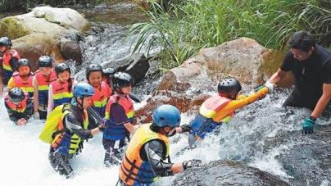
108課綱的課程目標
啟發生命潛能
陶養生活知能
圖片來源：宜蘭縣內城中小學
促進生涯發展
涵育公民責任
Notes:
總綱的課程目標：啟發生命潛能、陶養生活知能、促進生涯發展、涵育公民責任

Slide 12
108課綱的基本理念
自 發
互 動
共 好
有意願，有動力
有方法，有知識
有善念，能活用
Notes:
1.自發是要學生有想學的意願及能學的本事；藍色代表智慧、獨立。
總綱重視學生的主體性，除了培養基本知能與德行，也保有學生的學習動機與熱情，進而培養進取及創新精神，使學生能適性發展、悅納自己、自主學習並展現自信。
2.互動是要能活用知識，變成帶得走的能力;黃色代表歡樂、幸福。
總綱重視學生語言、符號、科技的溝通及思辨能力，尊重、包容與關懷多元文化差異，並能與他人團隊合作，深化生活美感素養。此外，學生也應能學習如何與他人、環境、文化產生更多互動，並在生活中實踐。
3.共好是要願意付出，能與他人分享;紅色代表熱情、能量。
總綱重視使學生珍愛生命、愛護自然、珍惜資源，培養對社會文化、土地情感及全球視野，促進社會活動的主動參與、自然生態的永續發展及彼此更好的共同生活，以體現生命價值，導向永續發展的共好生活。

Slide 13
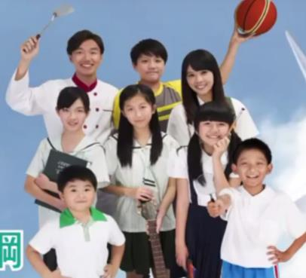
課綱願景 成就每一個孩子-適性揚才，終身學習
圖片來源：十二年國民基本教育宣導影片
秉持自發、互動、共好的理念，透過與生活情境的結合，
學生能夠理解所學，進而整合和運用所學，
解決問題、推陳出新，成為與時俱進的終身學習者。
Notes:
課綱願景是成就每一個孩子，適性揚才，終身學習。
多元的課程讓學生適性學習，適性發展，終身保有不斷更新成長的動力，成為終身學習者！

Slide 14
有關 身體/人 的各種狀況
帕克運動學園http://puck.com.tw/
安全、舒適
高雄第一座【室內運動教學場館】，熱愛運動的孩子不再受到天候的阻礙。
強大的師資陣容
強調科學化的訓練，能刺激感官的發展，使身體神經系統更加協調。
享受運動的美好
運動是一種自我挑戰。 每一滴訓練後的汗水、每一次跨越終點、每一次超越自我。都使自己更加美好、更加有信心!
壯中
體質
過瘦
過胖
一動就喘
習慣
不愛動
懶得動
動得慢
動得快
不知如何動
宜蘭
健身/生 學園
不
也會愛上運動

Slide 15
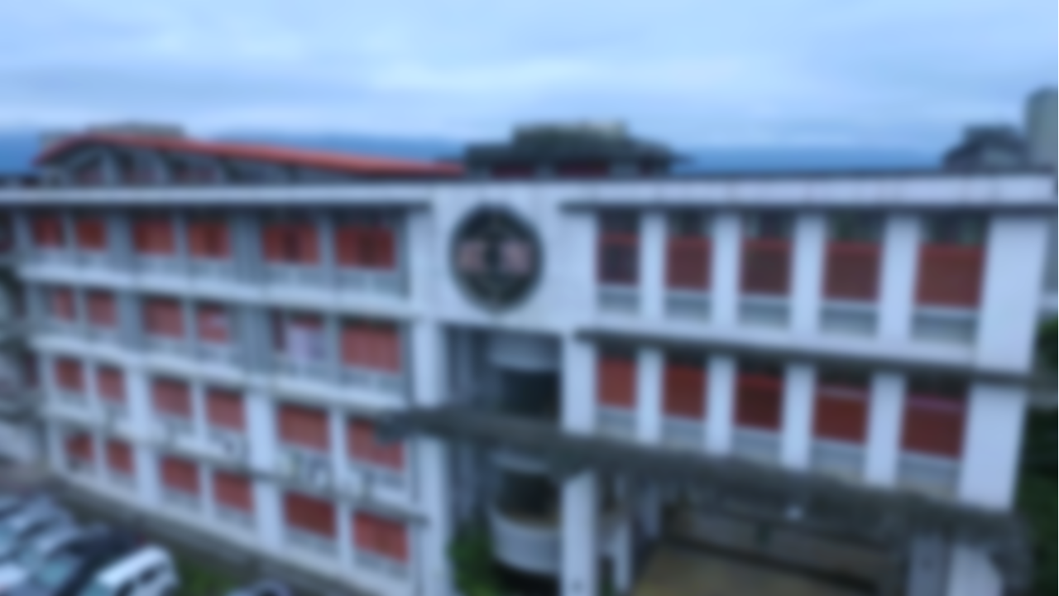
自信
喜樂
健康

Slide 16
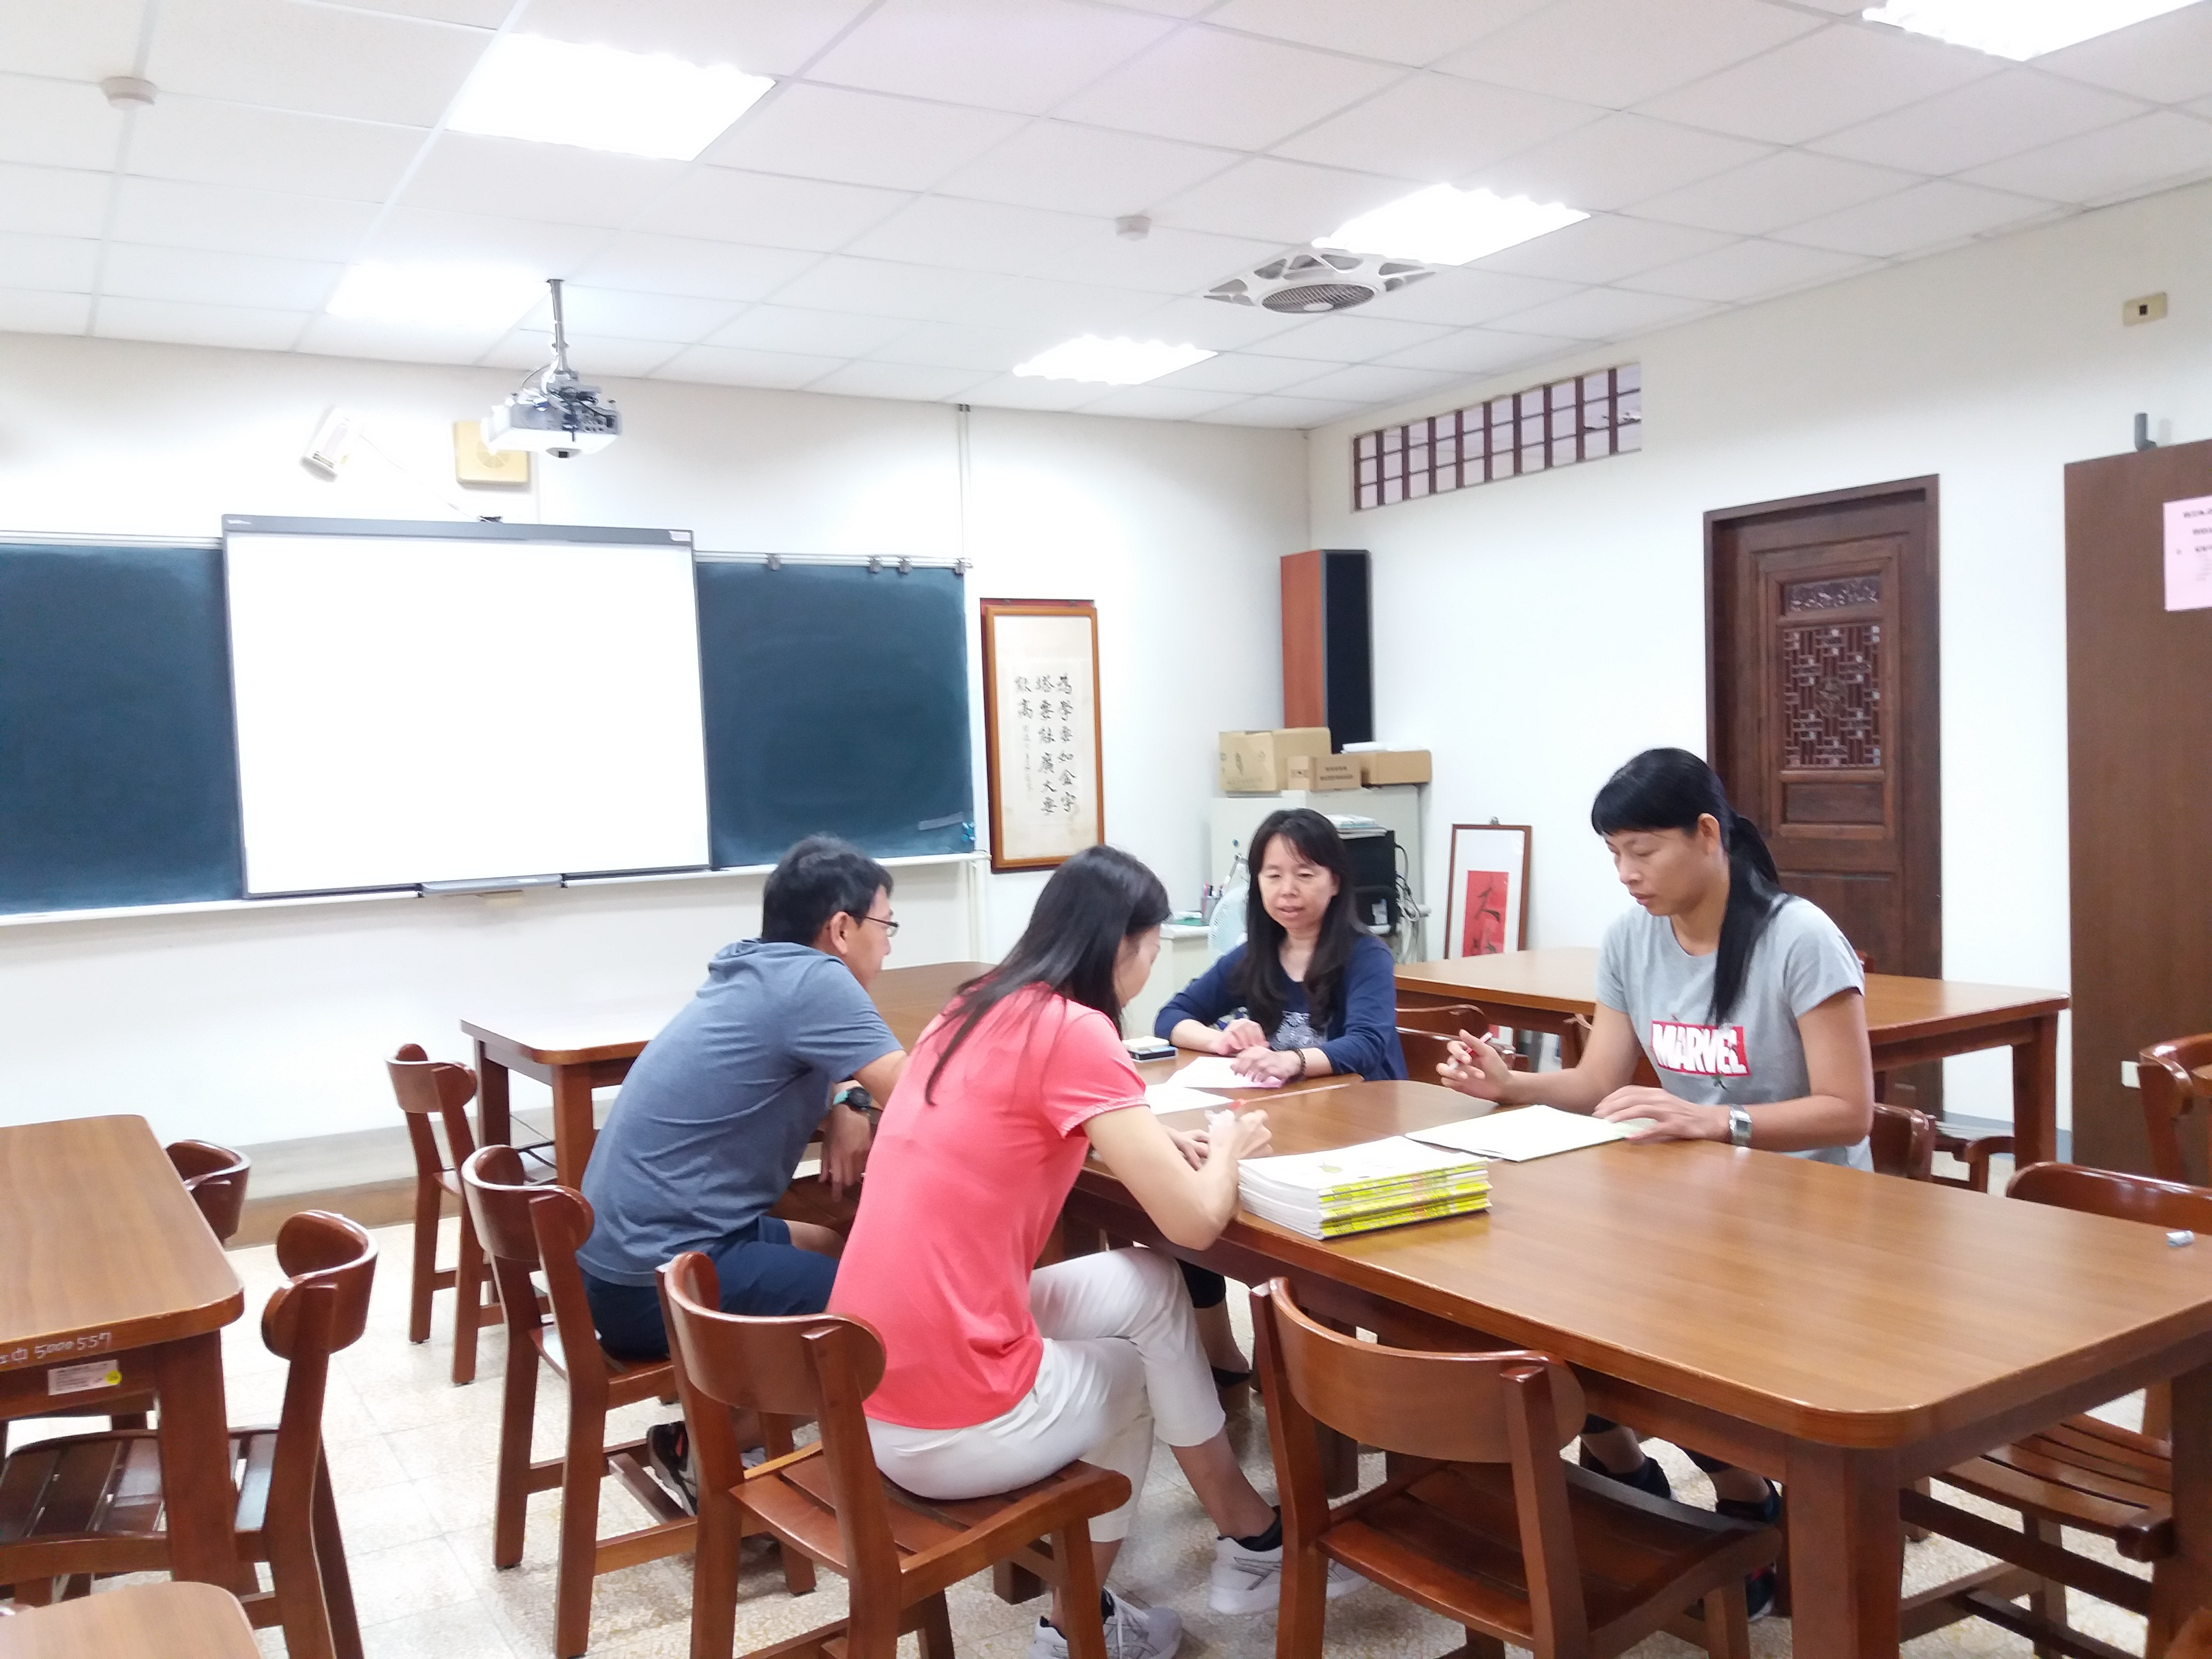
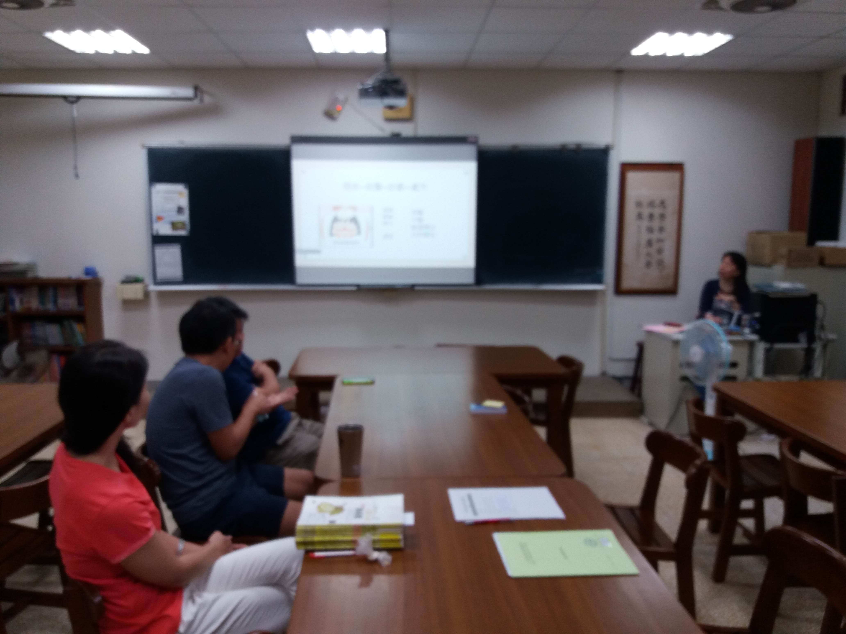
健體與閱讀研習照片

